Slide 1
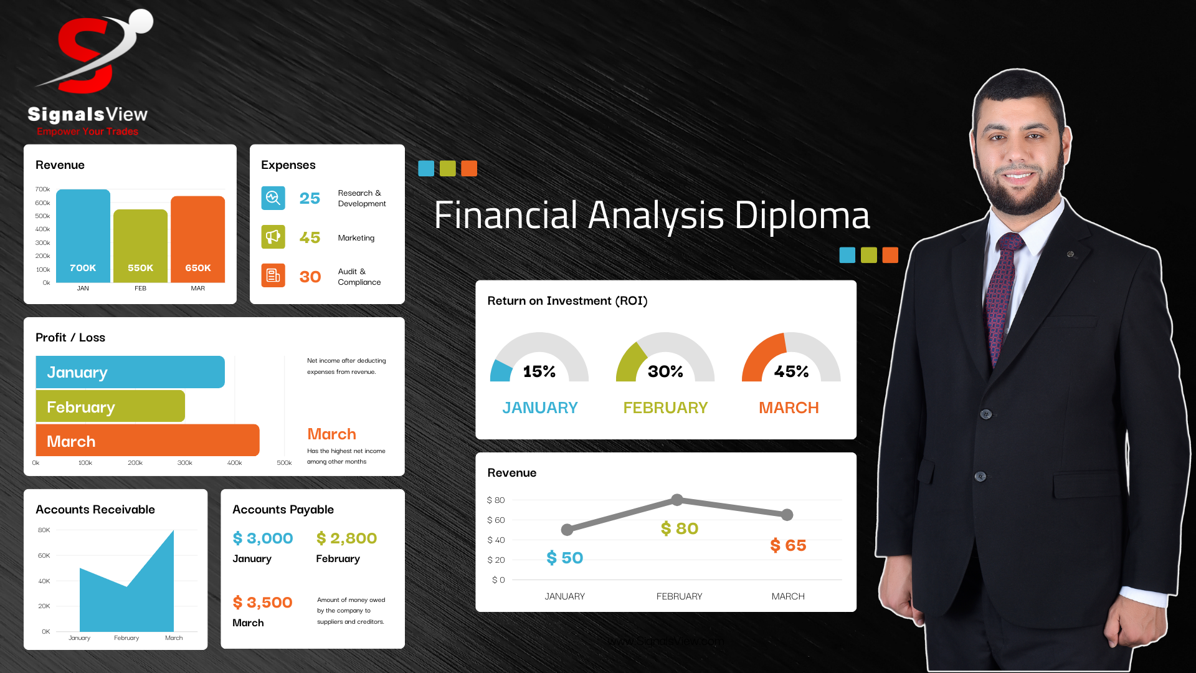

Slide 2
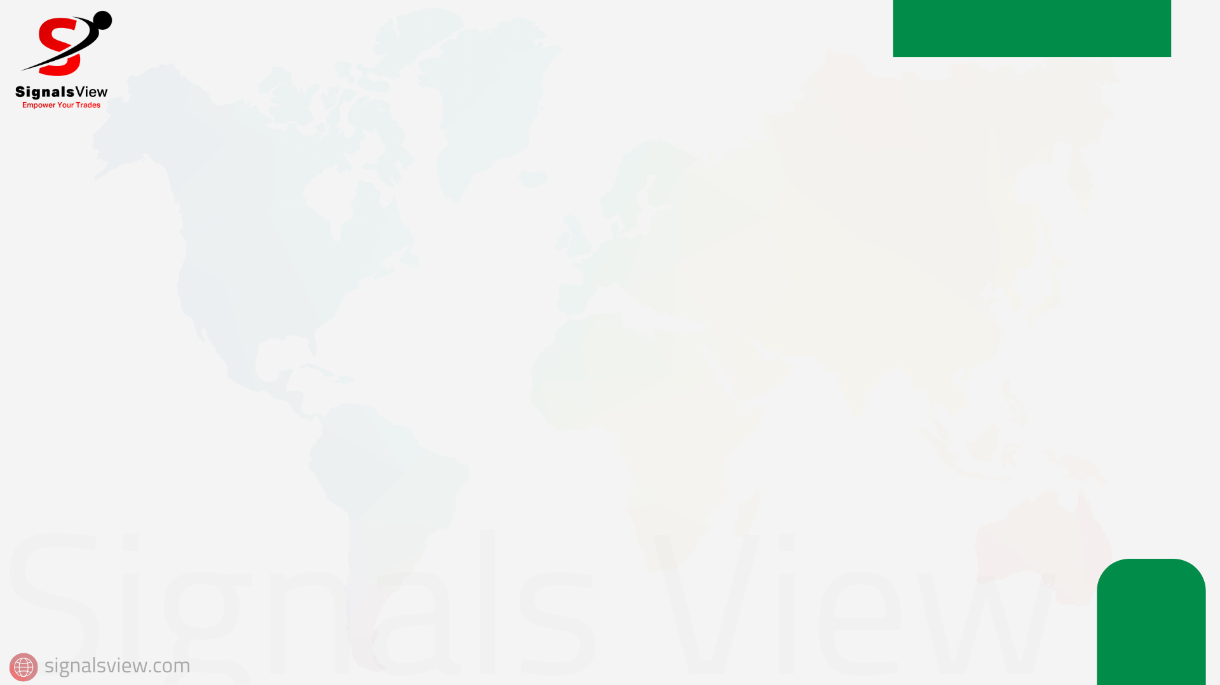
أسباب ارتفاع القيمة السوقية عن القيمة الدفترية ؟
القيمة السوقية - والدفترية
Market
Price
800 M
200 M
Book
Value
100 M
100 M
100 M
50 M
Company A
Company B
Company C

Slide 3


أسباب ارتفاع القيمة السوقية عن القيمة الدفترية ؟
القيمة السوقية - والدفترية
Market
Price
Amazon
1. التوقعات المستقبلية للنمو
800 M
Book
Value
100 M
عندما تكون لدى المستثمرين توقعات إيجابية بشأن النمو المستقبلي للشركة، قد يدفعهم ذلك لرفع سعر السهم.
تتمتع أمازون بسعر سهم أعلى بكثير من قيمتها الدفترية بسبب توقعات النمو القوية في مجالات التجارة الإلكترونية والحوسبة السحابية.
Company A

Slide 4
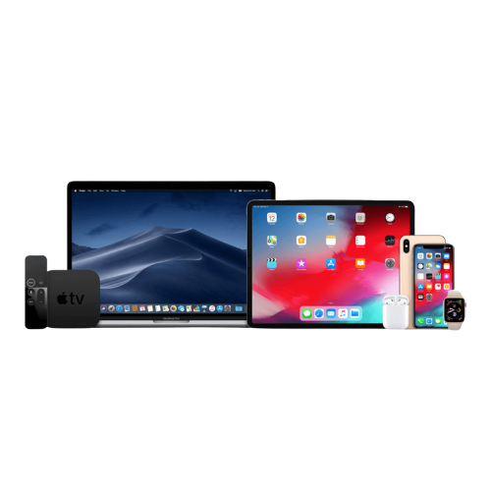
أسباب ارتفاع القيمة السوقية عن القيمة الدفترية ؟
القيمة السوقية - والدفترية
سعر السهم بالسوق
Apple
2. الإيرادات والأرباح المتزايدة
8 $
سعر السهم الدفتري
1 $
الشركات التي تحقق زيادة مستمرة في الإيرادات والأرباح غالبًا ما ترى ارتفاعًا في أسعار أسهمها.
شركة أ
تسجل أبل أرباحًا قوية من مبيعات أجهزتها وخدماتها، مما يدفع سعر سهمها إلى مستويات أعلى بكثير من قيمتها الدفترية.

Slide 5

أسباب ارتفاع القيمة السوقية عن القيمة الدفترية ؟
القيمة السوقية - والدفترية
سعر السهم بالسوق
8 $
3. الميزة التنافسية
Coca-Cola
الشركات التي تتمتع بميزات تنافسية قوية مثل العلامة التجارية، التكنولوجيا الفريدة، أو الوضع الاحتكاري غالبًا ما يكون لها أسعار أسهم أعلى.
سعر السهم الدفتري
1 $
لديها علامة تجارية قوية وسوق عالمي واسع، مما يجعل سعر سهمها أعلى من قيمتها الدفترية.
شركة أ

Slide 6


أسباب ارتفاع القيمة السوقية عن القيمة الدفترية ؟
القيمة السوقية - والدفترية
Tesla
4. الابتكار والتطوير
سعر السهم بالسوق
8 $
سعر السهم الدفتري
1 $
الاستثمارات المستمرة في البحث والتطوير يمكن أن تساهم في رفع سعر السهم.
تُقدَّر قيمتها السوقية أعلى بكثير من قيمتها الدفترية بفضل الابتكار في مجال السيارات الكهربائية وتكنولوجيا البطاريات.
شركة أ

Slide 7


أسباب ارتفاع القيمة السوقية عن القيمة الدفترية ؟
القيمة السوقية - والدفترية
Johnson & Johnson
5. الإدارة الفعالة
سعر السهم بالسوق
8 $
سعر السهم الدفتري
1 $
تعتبر مثالًا على شركة ذات إدارة قوية وموثوقة مما يجعل سعر سهمها أعلى من قيمتها الدفترية.
شركة أ

Slide 8

أسباب ارتفاع القيمة السوقية عن القيمة الدفترية ؟
القيمة السوقية - والدفترية
6. الاستحواذات والشراكات
سعر السهم بالسوق
Disney
8 $
سعر السهم الدفتري
1 $
عمليات الاستحواذ الاستراتيجية والشراكات يمكن أن تزيد من القيمة السوقية للشركة.
شركة أ
قامت بالعديد من الاستحواذات الناجحة مثل شراء بيكسار ومارفل، مما عزز من قيمتها السوقية بشكل كبير.

Slide 9






أسباب ارتفاع القيمة السوقية عن القيمة الدفترية ؟
القيمة السوقية - والدفترية
إدارة فعالة
الابتكار والتطوير
الميزة التنافسية
الإيراد الجيد
النمو المستقبلي
الاستحواذات

Slide 10
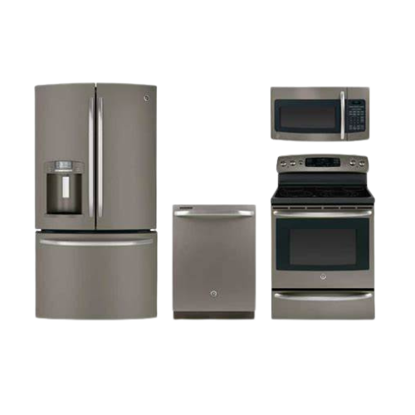

أسباب انخفاض القيمة السوقية عن القيمة الدفترية ؟
القيمة السوقية - والدفترية
الأداء المالي الضعيف
Intel
General Electric (GE)
سعر السهم الدفتري
1 $
$ 0.5
عندما تعاني الشركة من خسائر مستمرة أو تراجع في أرباحها، قد ينعكس ذلك على ثقة المستثمرين ويتسبب في انخفاض سعر السهم في السوق.
سعر السهم بالسوق
قد شهدت في فترات ماضية انخفاضًا في سعر سهمها بسبب مشاكل مالية داخلية وخسائر مستمرة.
شركة أ

Slide 11

أسباب انخفاض القيمة السوقية عن القيمة الدفترية ؟
القيمة السوقية - والدفترية
Ford (F)
إدارة سيئة
سعر السهم الدفتري
1 $
قرارات الإدارة غير الفعّالة أو الاستراتيجيات الفاشلة قد تؤدي إلى تراجع أداء الشركة. مثلاً،
سعر السهم بالسوق
$ 0.5
شركة أ
قد واجهت تحديات في بعض الأوقات بسبب قرارات استراتيجية غير موفقة مما أثر على سعر سهمها.

Slide 12
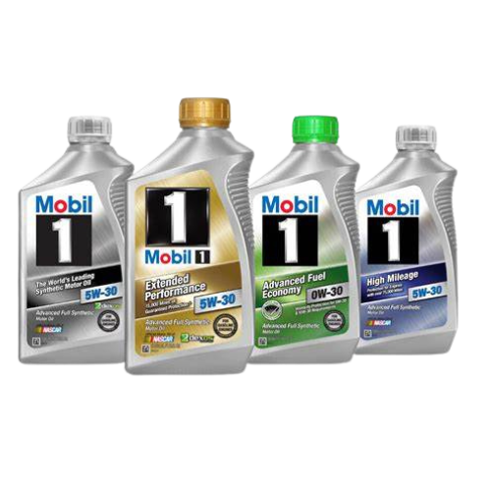
أسباب انخفاض القيمة السوقية عن القيمة الدفترية ؟
القيمة السوقية - والدفترية
ExxonMobil (XOM)
مخاطر السوق
سعر السهم الدفتري
1 $
$ 0.5
التغيرات الكبيرة في السوق أو الصناعة قد تؤثر سلبًا على الشركات.
سعر السهم بالسوق
تتعرض لضغوط في أوقات انخفاض أسعار النفط مما يؤدي إلى تراجع سعر السهم.
شركة أ

Slide 13
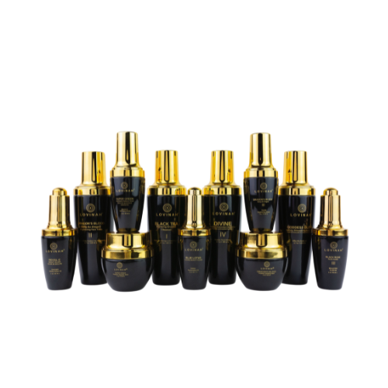
أسباب انخفاض القيمة السوقية عن القيمة الدفترية ؟
القيمة السوقية - والدفترية
Macy's (M)
الديون المرتفعة
لماذا ليس هوم ديبو , رغم ارتفاع ديون هوم ديبو ؟
سعر السهم الدفتري
1 $
$ 0.5
الشركات ذات مستويات الديون العالية قد تواجه صعوبة في تحقيق أرباح كافية لخدمة تلك الديون، مما يؤثر على ثقة المستثمرين.
سعر السهم بالسوق
قد عانت من ديون مرتفعة ما جعل سعر سهمها ينخفض مقارنة بالقيمة الدفترية.
شركة أ

Slide 14
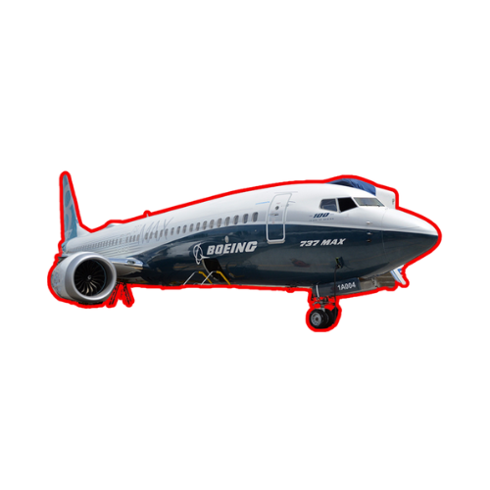
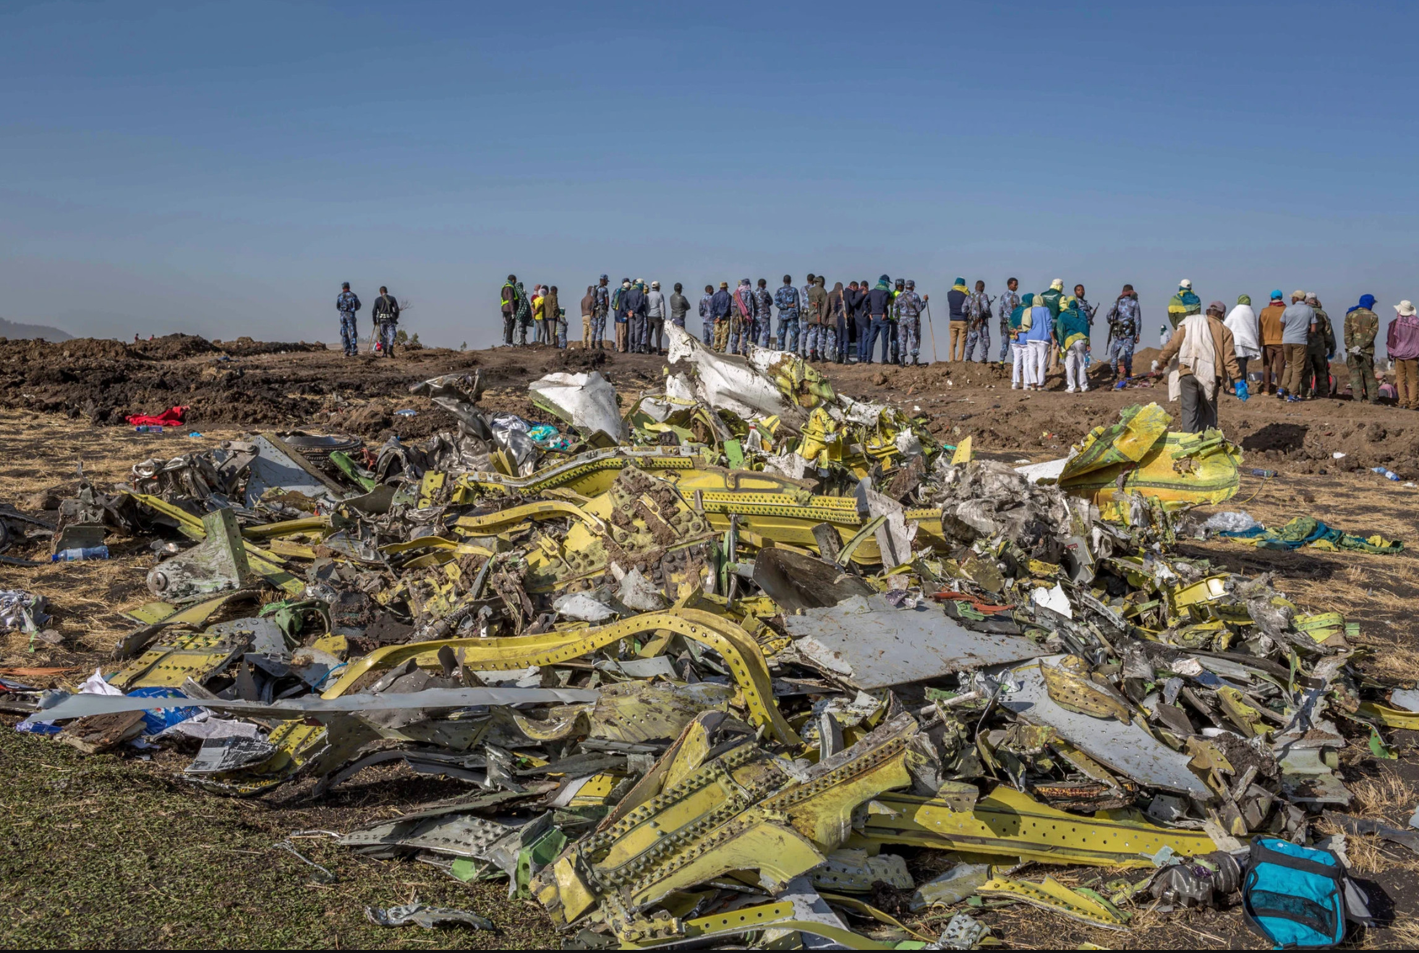
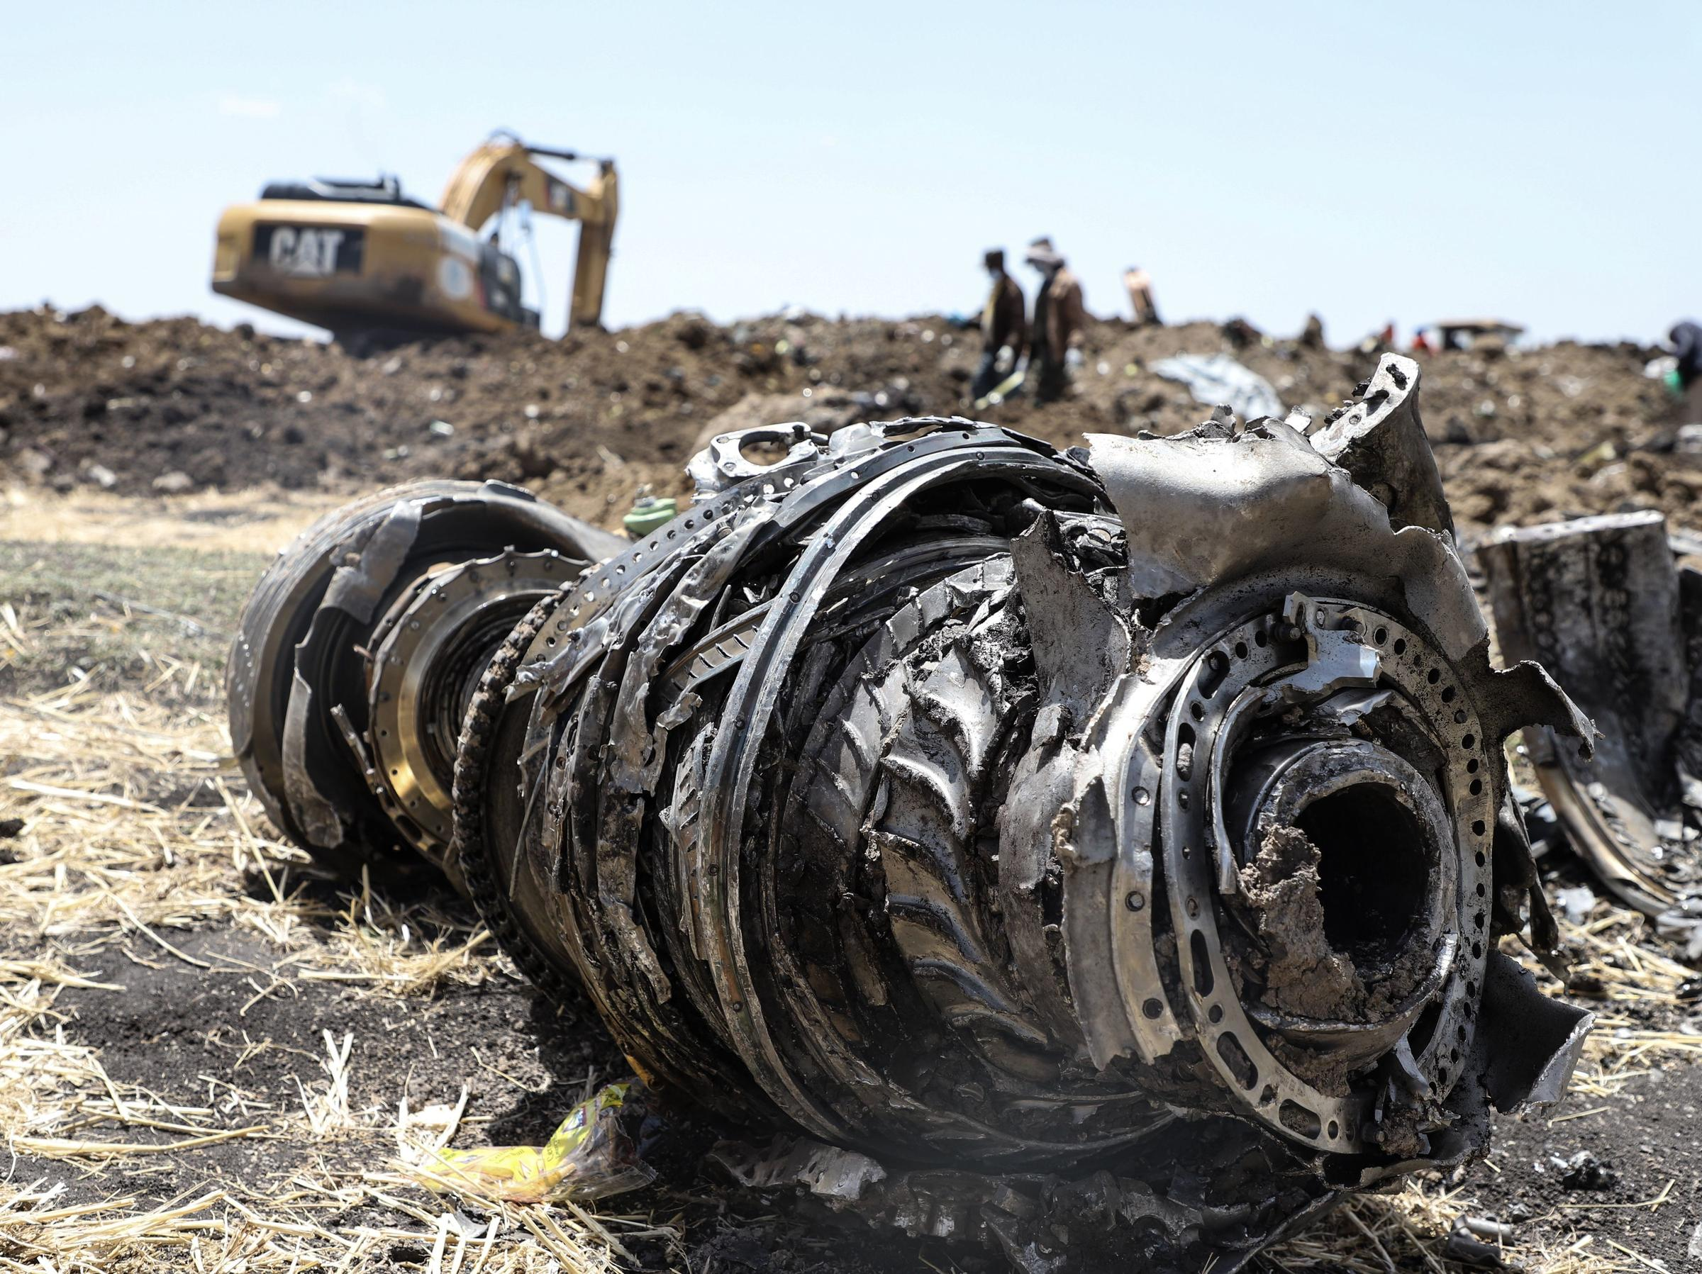

القيمة السوقية - والدفترية
Boeing (BA)
الأحداث غير المتوقعة
سعر السهم الدفتري
1 $
سعر السهم بالسوق
$ 0.5
الأحداث الطارئة مثل الدعاوى القضائية أو الكوارث الطبيعية يمكن أن تؤثر بشكل كبير على قيمة الشركة في السوق.
واجهت انخفاضًا كبيرًا في سعر سهمها بعد المشاكل المتعلقة بطائرة ماكس 737
شركة أ

Slide 15
القيمة السوقية - والدفترية
Boeing (BA)
الأحداث غير المتوقعة
شركة بوينغ وافقت على دفع غرامة قدرها 2.5 مليار دولار في تسوية جنائية تتعلق بحادثتي تحطم طائرتي بوينغ 737 ماكس.
1.77 مليار دولار كتعويضات لشركات الطيران التي اشترت الطائرات
243.6 مليون دولار غرامة جنائية
سعر السهم الدفتري
1 $
500 مليون دولار لإنشاء صندوق تعويض للضحايا وعائلاتهم
سعر السهم بالسوق
$ 0.5
شركة أ

Slide 16

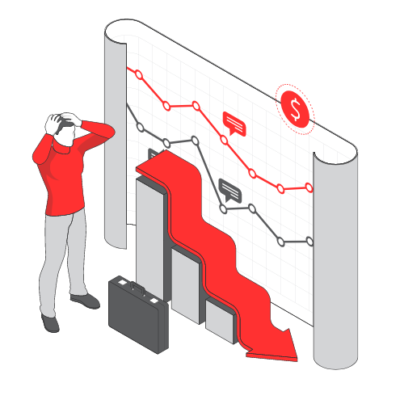

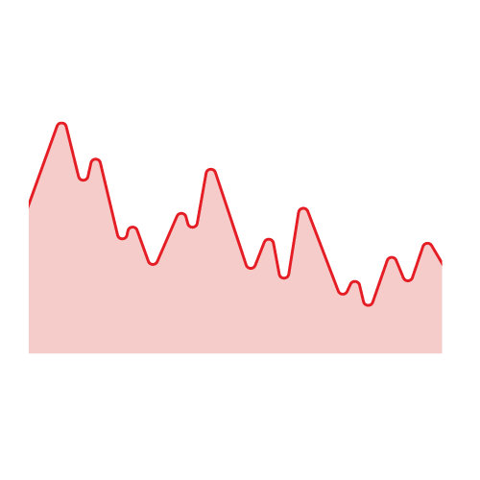
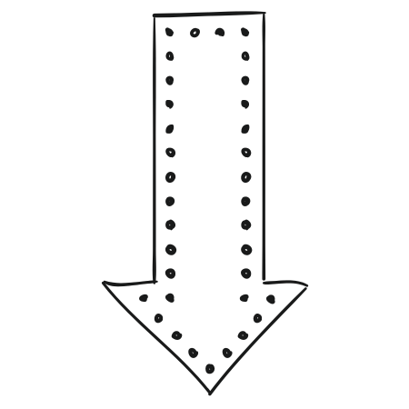

القيمة السوقية - والدفترية
أسباب انخفاض القيمة السوقية عن القيمة الدفترية ؟
مثال: شركات النفط والتعدين
بوينج ماكس 737
الأرباح
إدارة سيئة
الديون
النمو المستقبلي
مخاطر السوق
أحداث غير متوقعة

Slide 17
